Slide 2

エレイン・N・アーロン著 HSC （２００２年）

Slide 5



Slide 6
学校（仕事）に行かないのはダメ？
いまは、無理しなくても、いいんだよ
必ず、元気を回復するときが来るよ
いまは、休んでもいいんだよ
他人も自分も、責めることはないよ

Slide 7
トラウマからの回復のポイント
子どもにとっての安心安全の基地を構築すること
子どもがずっと心に溜めてきた思いや感情を吐き出そうとする時、それらを受け止め、子どもの心の痛みに寄り添ってあげること
子どもの満たされていない心の飢え（空虚感・孤独感）を満たしていくこと（社会的に活躍できること）
※つまり、共感的に子どもの気持ちを汲み取り、子どもの反応や求めに応えようとする関わりが、特に重要である

Slide 9
「感受性の幅」が非HSPとは違う
HSEが感じて処理している範囲
暗い ネガティブ
しつこい ネチネチ
あまのじゃく
原黒 邪悪
重箱の隅をつつく
優秀であることを
自覚して隠す
人の悪いところに
すぐに気がつく
非HSPが感じている範囲
崇高
公平
博愛
向上心
貢献心
純粋
愛情深い
この範囲での
言動を心がける

Slide 11
岡田尊司 「過敏で傷つきやすい人たち」
ＨＳＰの真実と克服への道（幻冬舎新書）
神経学的過敏性 |  | 心理社会的過敏性 |  | 病理的過敏性
感覚過敏 | 馴化抵抗 | 愛着不安 | 心の傷 | 身体化 | 妄想傾向
① | ② | ③ | ④ | ⑤ | ⑥
神経学的過敏性 | ①＋② | 心理社会的過敏性 | ③＋④ | 病理的 過敏性 | ⑤＋⑥
回避傾向 | 低登録 | 過敏性 スコア | ①～⑥の 合計 | 生活障害 指数 | ①～⑧の 合計
⑦ | ⑧
合計スコア | 判定
０～５ | 過敏さを認めない
６～１１ | 境界レベル
１２～１９ | 過敏な傾向が軽度認められる
２０～２４ | 過敏な傾向が中等度認められる
２５～ | 過敏な傾向が顕著である

Slide 14
神経過敏の背景にあるもの
触覚情報処理障害
通常感覚
視覚情報処理障害
身体感覚
超感覚
聴覚情報処理障害
感覚過敏症
多動症
気分変動
自閉症
学習症
意識変動
対人変動
神経発達症
発達性トラウマ症

Slide 17
０歳から6歳の子どもを持つ保護者
１６２０人に聞きました。（池川明）

Slide 21
ひきこもりからの脱出 （吉濱ツトム）
① 代謝に基づいた健康法
（糖質制限・栄養療法・有酸素運動）
② 環境を変えて行動をうながす（環境圧力）
③ 行動が変われば心が変わる（行動療法）
④ ものごとを中立に受け止める（認知療法）
⑤ 才能を発揮するための習慣化（ルール化）
→ 「身体の改善」、「行動の改善」が心の安定を生み、安定した心がまた、身体と行動へと好循環をもたらすという流れを、身をもって体験してもらう

Slide 23
２Ｅ（twice exceptional）の才能を生かす
困難があっても、本来の才能を生かして生きている人
２Ｅ（2e）は、特別な才能と発達障害特性を併せ持つがゆえに、2重の特別支援教育が必要
才能と障害を同時に考慮した対応が必要（ex. ディスレクシアと特別な視空間認知能力）
２Ｅの特別に優れた才能は多様であり、多ければ１～２割はいる
「知能」「創造性」「芸術」「リーダーシップ」「学問」
ギフテッドは、高ＩＱ、天才

Slide 24
２Ｅ（twice exceptional）の才能を生かす
「落ちこぼれ」（学習困難）、「吹きこぼれ」（学習不振）
「早修」（飛び級あり）、「拡充」（飛び級なし）
通常の教育課程では不適応、不利な才能児
社会的多様性（学習に不利な家庭環境）
発達的多様性（学校や生活で困る発達的特性）
→ 興味や関心を伸ばし活かして苦手を補う（違った環境では才能を伸ばせる）
「才能は識別されるが隠れる」「両方とも診断・識別されずに平均的に見える」

Slide 25
２Ｅ（twice exceptional）
の才能を生かす
落ちこぼれ」（学習困難）、「吹きこぼれ」（学習不振）
「早修」（飛び級あり）、「拡充」（飛び級なし）
通常の教育課程では不適応、不利な才能児
社会的多様性（学習に不利な家庭環境）
発達的多様性（学校や生活で困る発達的特性）
→ 興味や関心を伸ばし活かして苦手を補う（違った環境では才能を伸ばせる）
「才能は識別されるが隠れる」「両方とも診断・識別されずに平均的に見える」

Slide 26
2019年10月

Slide 27
過敏症を呈する疾患
脳の慢性炎症が原因
過敏
慢性疲労症候群
疼痛
疲労
化学物質過敏症
電磁波過敏症
通常感覚
感覚過敏症
多動症
身体感覚
超感覚
気分変動
神経発達症
発達性トラウマ症
自閉症
学習症
意識変動
対人変動
線維筋痛症

Slide 29
ストレスの３段階論（セリエ、１９３６～）
反ショック期
抵抗力
HPA軸を源とし、
交感神経系の亢進
に支えられている
副腎皮質量
ショック期
交感神経系の抵抗力が
尽きると、病的状態に突入し
防衛反応も回復能力も底をつく
前期
後期
警告反応期
抵抗期
疲弊期
抵抗期の後期の“凍りつき”の段階は、
交感神経系に拮抗しながら背側迷走
神経系が共に亢進している状態。
疲弊期の“シャットダウン（虚脱）”の段階は、
交感神経系の枯渇と
背側迷走神経系の優位の状態。

Slide 32
筋痛性脳脊髄炎（ME)／慢性疲労症候群（CFS)
線維筋痛症
疼痛
不眠
疲労
化学物質
電磁波
過敏症
過敏性
腸症候群
脳霧
慢性炎症
頭痛
眩暈
過敏
不安障害気分障害
起立性
調節障害

Slide 33
筋痛性脳脊髄炎（ME)／慢性疲労症候群（CFS)
内分泌障害
自己
抗体
持続
感染
神経障害
代謝障害
遺伝素因
慢性炎症
サイトカイン
ストーム
循環障害
細胞障害

Slide 34
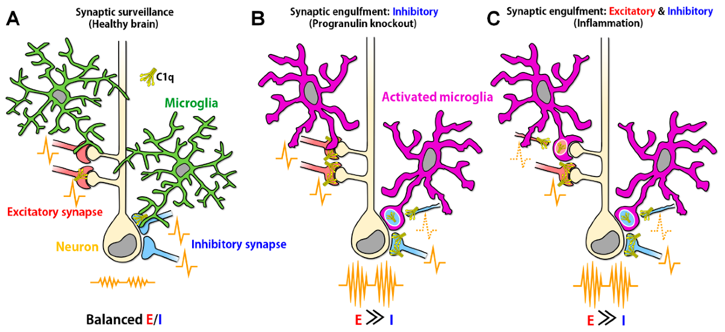
健康な脳
プログラニュリン欠損
炎症のある脳
ミクログリア
の活性化
ＣＹＴＯＳＬＥＬＥＴＯＮ ＮＥＷＳ

Slide 35
ストレスが筋痛性脳脊髄炎を起こすしくみ（仮説）
慢性過剰なストレス状態
脳内
活性化
ミクログリア
脳内
ミクログリア
アドレナリン・ノルアドレナリン・コルチゾル・炎症性サイトカイン
などが血液脳関門を破って血液から脳内に入る
興奮性
神経細胞
安定性
神経細胞
神経細胞
過敏・鈍磨
炎症性サイトカイン
活性酸素の放出
視床下部・松果体・脈絡叢（第３・４脳室）・終後野は血液脳関門がない場所であり、炎症性物質が血液から脳内に入りやすい
感覚情報
誤認・誤作動
過剰反応
過敏症状
慢性疲労
慢性疼痛

Slide 36
＜ブレイン・フォグ（脳のもやもや）＞
頭に霧がかかっているみたいで、もうろうとして何も考えられない
思考力、記憶力、認知能力が失われ、会話も読書もできない
思考力や記憶力が働かないので、言葉が出ない
日本語なのに何を言っているのかわからない
一生懸命に聞いていても話が全然理解できない
脳が音の意味を理解できないで、音としか聞こえていない
動くのもつらいけど脳を使うこともとてもつらい
会話より、買い出しとかの方がまだ楽である
体を使うより脳を使う方がつらい
本を読めていた時期もあったが、読めない
あたらしい情報を脳に入れることができない

Slide 37
脳内の炎症反応と臨床症状との相関（PET検査）
活性化ミクログリアに発現する
タンパク質のリガンド量
扁桃体
視 床
海 馬
知覚指数
痛み指数
記憶指数
Nakatomi Y, et al: Neuroinflammation in Patients with Chrnic Fatigue Syndrome
/Myalgic Encephalomyelitis: J Nucl Med. 2014;55(6) 945-50

Slide 38
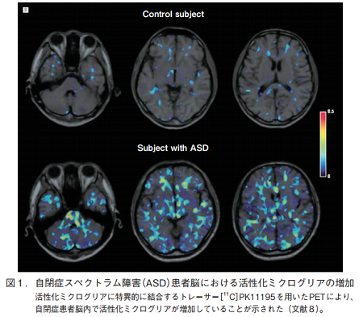
活性化ミクログリアに特異的に結合するトレーサーを用いたPET検査にて
自閉症スペクトラム障害患者脳における活性化ミクログリアの増加が証明された
Suzuki、 K. et al. : JAMA Psychiatry、 70、 49 （2013）

Slide 39
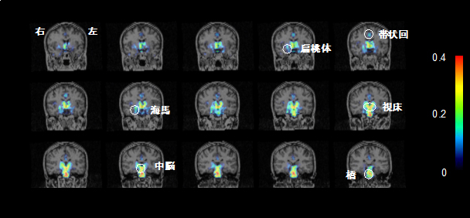
慢性疲労症候群/筋痛性脳脊髄炎の患者における脳内炎症
TSPO：18-kDa translocator protein。活性化したマイクログリアやアストロサイトで多量に生産される。
¹¹C-(R)-PK11195： TSPOと結合するPETプローブ
（独立行政法人理化学研究所 ライフサイエンス技術基盤研究センター ２０１４年）
https://www.riken.jp/medialibrary/riken/pr/press/2014/20140404_1/jp/fig1.jpg

Slide 40
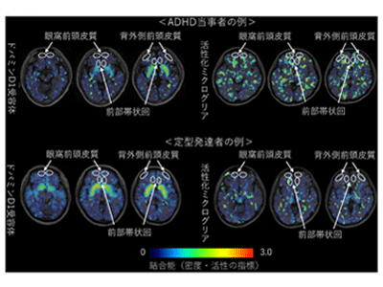
ADHDのドパミンD1受容体と活性化ミクログリア
国立精神・神経医療研究センター 神経研究所 佐栁 友規

Slide 41
慢性疲労に悩まされる人の
脳の炎症が目立つ部位
脳の内側側面
脳の前額断面
前頭前皮質
前部帯状回
線条体
自律神経系の調節に関わる部位
島
扁桃体
海馬
脳幹部
視床下部
脳幹部
孤束核
慢性疲労症候群では､大脳基底核､大脳辺縁系､脳幹部｡大脳皮質などに持続的なミクロクリアの活性化が認められる。とくに､脳幹部と前頭内側皮質･前帯状回･脳幹部と島･扁桃体･海馬の強い連結が認められる（⇔）。
Michael Ｂ, Van Elzakker et. al. REVIEW ARTICLE Frｏｎt. Neurol.. 10 January 2019

Slide 42
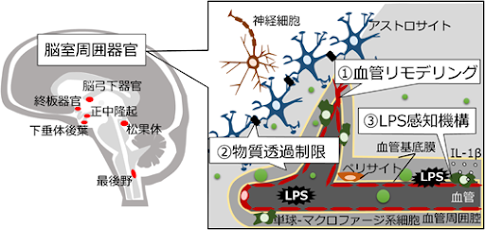
https://lh3.googleusercontent.com/proxy/a3hvoFaAUUK_0HVg_dagikFiTNoqaR1ump8dvPWZ5-xoEUaChFjaVEtQw4K6dbZ7JhNySTnp3om31652NcyocEsC02xevPBkRxOyTeZ96soJJPNpWqZiOQ

Slide 43
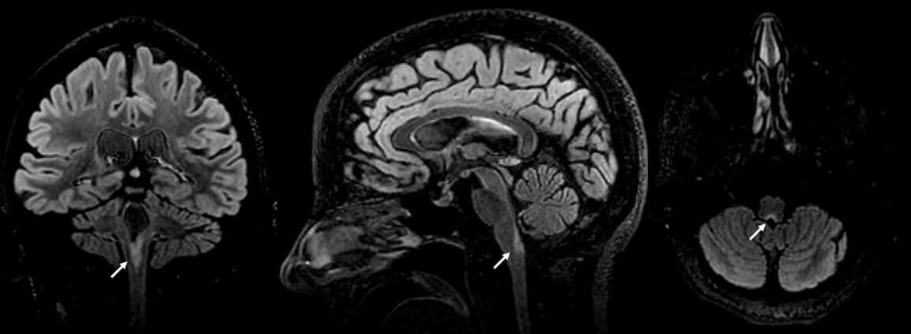
最終野 area postrema (嘔吐中枢）

Slide 48
ありふれていながら複雑で、原因もひとつではなく、特定しにくい多くの要因が関わっている
２型糖尿病、痛風、高血圧、認知症のような心血管疾患
関節炎のような自己免疫性炎症性疾患
うつ病、注意欠陥障害、自閉症のような神経障害
逆流性食道炎、十二指腸潰瘍、炎症性腸疾患などの消化器疾患
骨粗鬆症のような骨量の減少
閉塞性肺疾患や喘息
慢性疲労症候群や線維筋痛症による筋肉痛や筋力低下
腎臓や肝臓の病気 黄斑変性や網膜症のような視覚障害
がんなどの悪性腫瘍

Slide 49
「慢性疾患」の４つの特徴（J・Ｓ・ブランド）
① 不調がひとりでに治ることはない
慢性の不調は、風邪のように自己限定性で、一定の経過をたどって消えていくわけではない
② 不調が時とともに悪化する
不調を和らげることはできても消し去ることはできない
二度と健康を取り戻せず、ぶり返す症状への対処が永遠に続く
③ これと指摘できるような単一の原因がない
いくつかの要因または原因物質が関わっている
④ 症状が複雑なパターンを示す傾向がある
患者の訴える症状は千差万別で、病気の徴候もさまざま

Slide 50
PPPD （持続性知覚性姿勢誘発めまい）
PPPD（Persistent Postural-Perceptual Dizziness, PPPD）は、2017年、めまいの国際学会であるBarany学会にて、慢性めまいの原因としての「新たな機能性疾患の概念」が発表された
機能性疾患とは、「身体のどこかに特に異常がないが 症状はある状態」のことを示している
「今までは原因不明と言われていためまい」がPPPD に当てはまる
病院に行っても、「原因がはっきりしないまま長引く慢性的なめまい」に悩んでいた人が、本当はPPPDだったのではないか

Slide 51
機能性ディスペプシア（functional dyspepsia；FD)
内視鏡検査などを行っても器質的な異常がないにもかかわらず、胃痛・胃もたれ・胃の膨満感などが継続的に続くような状態
従来は「ストレス性胃炎」などと診断されていたが、新しくFDという機能性疾患の概念が登場した
主な症状は「食後のもたれ感」「少し食べるだけでお腹一杯になる」「心窩部の痛み」「胸焼け」「吐き気」「げっぷ」など非常に多彩
診断には似たような症状を示す他の病気（胃の器質性疾患や周辺臓器の異常）がないことを確認することが重要

Slide 53
大脳皮質の「コンダクター」
皮質ー大脳辺縁系ー自律神経系
の＜双方向的コネクション＞
前頭前皮質
感覚連合野
運動連合野
「コネクター」
（上側頭溝）
（紡錘状回）
視床下部と前部帯状回・島皮質のネットワークに よる
感覚受容・感覚閾値の制御
運動野
前帯状回・島皮質
扁桃体
視床下部
自律神経系の「コンダクター」
腹側迷走神経複合体
「ポリヴェ―ガル理論を読む」
津田真人（2020） 星和書店
交感神経系
背側迷走神経複合体

Slide 54
「多重迷走神経理論」
動けなくなるモード
凍りつき→シャットダウン
戦う逃げるモード
緊張や興奮
つながりモード
誰かとつながる
何かとつながる
休む食べるモード
一人でリラックス
静かにリラックス
「今ここ」神経系エクササイズ（浅井咲子）
メンタルサポート Balance 2019

Slide 55
「多重迷走神経理論」
動けなくなるモード
凍りつき→シャットダウン
戦う逃げるモード
緊張や興奮
つながりモード
誰かと触れ合う
何かと触れ合う
運動モード
一人で軽い運動
静かにストレッチ
「今ここ」神経系エクササイズ（浅井咲子）
メンタルサポート Balance 2019

Slide 56
サバイバルのモデル
協働調整
二重の気づき
高止まり
切り替わり
乱高下
「いごこち」神経系アポローチ（浅井咲子） 梨の木社

Slide 57
凍りつき・解離から回復するには
腹側迷走神経
複合体
（指揮者）
愛のある
安心・安全
つながり
自由・自律
のある遊び
つながり・ふれあい
（自発性）
背側迷走神経
複合体
交感神経系
ドーパミン
アドレナリン
オキシトシン
不動化 （受動性）
可動化 （能動性）

Slide 58
身体の疲労と脳の疲労
ポージェス博士の研究により副交感神経には横隔膜より上の臓器を支配する「腹側迷走神経系」と横隔膜より下の臓器を支配する「背側迷走神経系」の２種類の性質の異なる迷走神経系があることが知られている
腹側系は、他人や自分、自然や智恵との「つながり」「ふれあい」、背側系は食物や飲物、休憩や運動などを「ゆっくり」「ゆったり」行うことで刺激され活性化する
「脳の疲労」を取るには、休めば改善する急性の「体の疲労」と、休んでも改善しない慢性の「脳の疲労」は区別して考える必要がある

Slide 59
慢性疲労への対応
「遺伝的な素因に加えて、過剰なストレス反応の結果もたらさせる交感神経系の過剰興奮が背景にある」
・・・休めば改善する「体の疲労」と、休んでも改善しない「脳の疲労」を区別して考える必要がある
・・・「脳の疲労」を取るには、外部や内部からくる脳への過度の刺激を制限し、適度の運動や刺激でカラダを温めたり緩めたりすることと、食事内容に注意して腸を整え、カラダの細胞に必要な栄養素をとること
・・・過敏症対策は、①ブロック、②デトックス、③エンパワメント

Slide 60
免疫カ・抵抗力アップを促す生活習慣
（はせくらみゆき）
腸内環境を整える…発酵食品で腸内フローラを調える
早寝早起き、ぐっすり眠る…特に質の良い睡眠は大事
適度な運動をする…身体を温め免疫力を高めるため
質の良い食事…栄養バランスを考えた野菜中心の食事
お風呂に入る…ゆっくり身体を芯から温めほぐす
思いっきり笑う…笑いは百薬の長、ニッコリ笑って過ごす
※ 実際にやってみる、やり続けることが大切

Slide 61
心のバランス （玉井邦夫）
「思考」
解離とは本来まとまっている「思考」「感情」「感覚」が バラバラになってしまうこと
その結果、「自分らしさ」
がわからなくなる
本来は、「思考」「感情」「感覚」がつながり、まとまっている
なぜ？
解離
なぜ？
悲しい
痛い
「感情」
「感覚」

Slide 62
「生きているだけなんて皆やっている。それ以上のことができないとダメだ」と思っていませんか？
でも「とりあえず、今は死なない」という時間を積み上げられた自分を誇りに思ってください。
「今日を、明日を、一瞬一瞬を」、死なないで生きていることを認めてあげてください。
福祉や医療などと連携しながら、一人で抱え込まないようにしてください。
私もそのようにして、頼り頼られながら、大切な人たちとの時間をつないで生きています。

Slide 65
自閉スペクトラム症における腸の炎症仮説
自閉スペクトラム症（ASD)
①２００４年 ASDの脳は常に炎症を起こしている
②２００５年 免疫系の活性化がASDを引き起こす
③２００６年 免疫活性化はインターロイキン６
④２０１８年 免疫活性化は誕生後にも起きる
ASDでの発見・・・母体免疫活性化（クロストリジウム菌による４EPS↑）
ASDは、腸の障害で腸が漏れるリーキーガッドが多い
ASDは、脳の障害で脳が漏れるリーキーブレイン？

Slide 66
たとえ生命の危険がない腹痛やガス・便秘・下痢であっても、患者本人にとっては切迫したつらい問題である
医師は見える病気（器質的疾患）を必死に早期発見しようとするが、ともすると見えない病気（機能性疾患）を軽視してきた
低FODMAP食（発酵性のオリゴ糖・二糖類・単糖類・ポリオール）で過敏性腸症候群を治療
腸腸内で細菌が増殖してしまう「小腸内細菌増殖症（SIBO)]は、大腸にいるべき細菌が小腸に入り炎症を起こしてガスを発生させリーキーガット症候群を起こす

Slide 67
腸内細菌 （飯塚 浩）
下痢と便秘を繰り返している場合は、自律神経が乱れ、腸内環境もよくない
交感神経が興奮していると、腸の働きが抑えられ、 下痢をしやすくなる
神経発達症の子どもは、よく噛んで、タンパク質や野菜を中心に食べ、小麦粉・お菓子・ジュースなどを避け、乳製品を取りすぎないこと
ヨーグルトからとれる乳酸菌にはカゼインが含まれるのでやめて、毎日の習慣にするなら豆乳ヨーグルトがよい

Slide 68
1．「気分変動」 子どもの場合には癇癪の爆発、成人女性の場合には月経前の制御困難なイライラを含む
２. 「記憶の断裂」 １日以内の食事内容を想起できない、記憶の断片化の常在
３．「時間感覚の混乱」 日内リズムの慢性的混乱、眠気の消失を含む ４．「フラッシュバックの常在化」
５. 「慢性疼痛」 生理的症状と心理的症状が相互に区別ができず、その結果としで生じる
６．「希死念慮」 他者への恒常的不信、自傷、その一方で非現実的な救済願望これは対人的に限らない

Slide 69
フラシュバックが引き起こされたときにはいつもブローカ野が稼働を停止する
過去のトラウマが脳の右半球を活性化させ、左半球を不活発にさせる
幼少期の深刻なトラウマを抱える慢性的なＰＴＳＤ患去では、内側前頭前皮質、前帯状皮質、頭頂皮質、島はまったく活性化しなかった。
彼らは体の内部で起こっていることを認識できない「アレキシサイミア（失感情症）」を起こしていた。

Slide 71
逆境的小児期体験（ACE)とは
  逆境には、暴言や侮辱、精神的または物理的なネグレクト（育児放棄）、身体的または性的虐待、親のうつ病、精神疾患、アルコールや他の物質への依存、母親が虐待される場面を目撃、親の別居または離婚などが含まれる
  当初は10項目が挙げられていたが、その後の研究によって、他の小児期のトラウマ（親との死別、きょうだいが虐待される場面を目撃、居住する地域における暴力、貧困家庭、父親が母親に虐待される場面を目撃、クラスメートや教師によるいじめなど）も長期間にわたる影響を及ぼすことが明らかになった

Slide 72
逆境的小児期体験（ACE)がもたらすもの
  2012年にＡＣＥ（ＡｄｖｅｒｓｅCｈｉｌｄｈｏodＥｘｐｅｒｉｅｎｃeｓ) (逆境的小児期体験）の研究と出会った
  ＡＣＥ研究では、さまざまな子ども時代の逆境と、成人後の身体疾患および精神障害の発症には、明らかに科学的な因果関係があることが証明されている
  こうしたネガティブな経験が長く続くと、子どもの脳の構造が変化する
  ストレスホルモンの分泌をコントロールする遺伝子発現が変化し、炎症性ストレスの過剰反応を引き起こして、成人後に病気にかかりやすくなる

Slide 73
現代の医療に求められるもの
医師は、慢性で難治性の病気、痛み、苦痛の根本的な原因を突き止める為に、あらゆる情報を集める必要がある
ＡＣＥ研究を理解すれば、これまで医療がほとんど役に立たなかった機能性疾患の分野に新たな道が開ける
長いあいだ慢性の病気に苦しみ、なかば諦めている患者を助けることができる
医師にとって、診断を下すための情報源は患者の病歴、診察、臨床検査の３つしかない
患者は圧倒的に検査の結果で診断が出ると思いこんでいるが、経験豊富な医師なら患者の病歴で診断を下す

Slide 74
「身体」と「精神」「心理」のあいだの壁
ＡＣＥ研究のおかげで、今後、医師は患者のそれまでの体験を総合的に見て、はるか昔のストレス要因が健康を害する時限爆弾となっている可能性を、見抜けるようになるかもしれない
ＡＣＥを疾患のおもな要因の一つとする症例が増えれば、回復に要する時間も大幅に短縮されるだろう
変革を妨げているのは、身体疾患と精神疾患の薬が、依然として異なる分類に属していることだ
「医療行為の行い方」にＡＣＥ研究を利用するには、従来の医療における「身体」と「精神」「心理」のあいだの壁を撤廃することが必要となる

Slide 75
遺伝子修飾（エピジェネティクス）
幼少時のストレスは、脳に変化を起こし、免疫システムがリセットされ、ストレスにまったく反応しなくなるか、逆に過剰に反応してストレス反応を止めることができなくなる
このストレス反応の変化は「エピジェネティクス」と呼ばれる遺伝子を超えた変異で、幼少時の環境によって体内で有効な遺伝子が永久に変わってしまう
脳が発達段階にある子どもが、繰り返し「闘争・逃走反応の状態」にさらされると、慢性的なストレスのせいで、ストレス反応を調整する遺伝子に対して機能をオフにする目印（メチル化）がつけられ、脳は生涯にわたって反応を正しく調整できなくなる

Slide 76
重要な遺伝子スイッチがオフになる
「エピジジェネティック・サイレンシング」が起こると、メチルグループと呼ばれる小さなマーカーが脳内のストレスホルモン受容体の活動を制御する遺伝子につけられる
このマーカーは、成人期に海馬のストレスホルモンを調整するゲノムにおいて、重要な遺伝子のスイッチをオフにする
脳が生来のストレス反応を制御できなくなると、つねに過覚醒で反応している状態になる
すると、炎症を引き起こすホルモンや物質が微量ながらも放出されつづける

Slide 77
子どものころに慢性的なストレスを受けると
小児期や思春期にＨＰＡ軸に負荷がかかりすぎると、長期にわたる副作用が表れる
ストレけた時点での影響だけでなく、子どものころに慢性的なストレスを受けると、その後の人生におけるストレス反応が生物学的に再プログラミングされてしまう
その結果、30歳、40歳、50歳……となるにつれ、内分泌腺や免疫の機能から体や細胞を攻撃するストレスホルモンがいつ量産されてもおかしくない状態となる
ストレスの制御システムが損傷を受けると、私たちはストレスに過剰に反応し、過敏な状態から自然に元に戻る力が低下し、つねに反応していることになる

Slide 78
ＡCとはアダルトチルドレンの略
① 親が本来の子供をサポートする機能を果たせなかった家庭で育ったことから、② 大人になっても自己評価が低く、③ 周囲からの評価(態度や表情など非言語的なものに特に)に左右されて極端に不安になる、という状態のことを言う。

Slide 79
「人生は自分の心を映し出す鏡」
人生では、自分の心の波長にピッタリ
な出来事が起きてくる。
自分の心の中の「原因」が現象化した
「結果」が人生である。

Slide 80
「わが家の不登校体験から学んだこと」
① ｢焦らない｣｢否定しない｣～本人にとって必要な時間と考える
② ｢行けない｣不登校から｢行かない｣不登校に気持ちが変わることで元気になる。
③ 一度思い切り学校から離れる方が、元気回復の近道。
④ 学校に戻ることを目的にしない。
⑤ ｢いろんな道がある｣ことを知る。

Slide 81
不登校という手段を経て得られる「自分の矢印とベクトル」
だいじょうぶ感」を低下させる「学校」という外的環境
不登校が減りかけたのは、「ゆとり教育」の時代だった
医療から見れば、環境要因が作用した「病気」である
他者から強い影響を受けてしまう「合成ベクトル」
変化が見えても引っ張るな
ゲーム・ネットの世界で学んでいる
その後どうなるかは、「待つ」とわかってくる

Slide 82
①子どもに頑張れと言わない
②子どもの身になって考える
③教師がキーパーソン
④親子の信頼関係を過信しない
⑤子どもの命の危険を見逃さない
⑥不登校や転校で安心しない
⑦いじめは想像を絶すると知る
⑧心の傷を甘く見ない
⑨やられたらやり返せと言わない
⑩子供を加害者にしない
※深い心の傷は後遺症として残る
※被害者が加害者になる

Slide 83
幼児期から現在まで周囲の世界になじめず居場所がなく親しい友人や家族関係が築けなかった。
自分が理想とする友達を観察し分析し、どんな時にどんな言葉をどんな表情で出すべきかを細かくデータとして取り入れ蓄積して使ってきた。
自分が生きている世界や人に興味がなく、
自我が薄かったために母親が押し付けてくる
価値観をまるごと取り入れることで周囲の世
界に対応していた。
ある時、その価値観は自分のものではないと気づき、自我だと思っていたものは母親そのものであり、それを捨て去れば自我が残らないことにも気がついた。

Slide 84
「心に聞きながら」生活すると、「いつも真ん中」でいられる
躁鬱は、「認められたい」と「褒められたい」と「役に立ちたい」
「自分がない（他人軸）」
「自分がある（自分軸）」
躁鬱は、「頑張りすぎ」と「我慢しすぎ」と「自己否定しすぎ」

Slide 86
イメージ・空想
直感・霊感・予感
良悪・正邪・損得
好き嫌い
快・不快
なんとなく

Slide 89
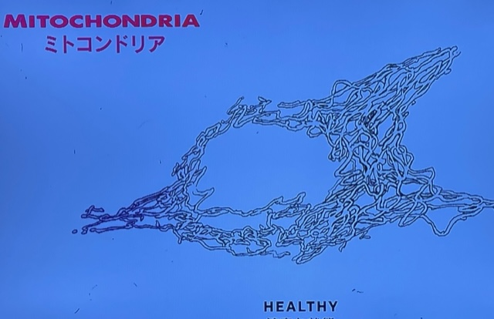
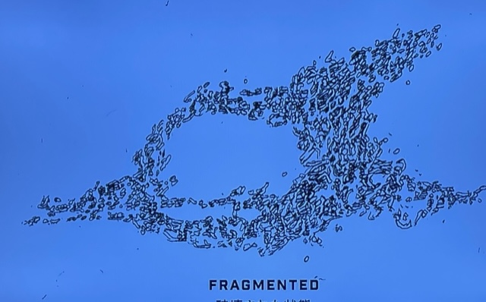
細胞内の健康なミトコンドリア
炎症で破壊・分断された状態

Slide 90
有史以来、人類は人類はみずからの身体を探求し続けてきた。
目には見えない微小な世界を探るうちに、思いもよらないひとつの大きな秘密にたどり着いた。
「人体の真の姿は、巨大なネットワークだ」と。

Slide 91
第一部
あなたの中のトレジャーDNA
第二部
DNAスイッチがあなたの運命を変える
第三部
生命科学の危険性とはなにか？
山中伸弥×浅井健博

Slide 93


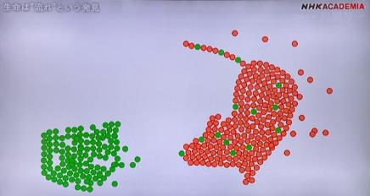
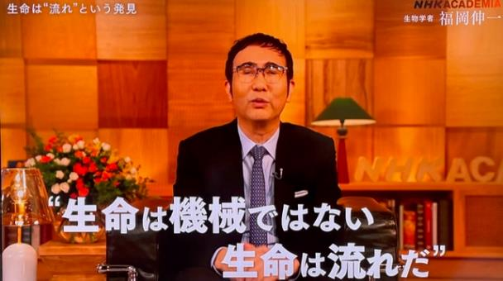

Slide 94
「日本人の幸福度・・・世界５４位」
日本人の特性
（はせくらみゆき）
① 寛容性のなさ
② 遺伝子の特異性
③ 同調圧力に弱い
④ 長い労働時間

Slide 96
ユングは、西洋の意識が外向的なのに対し、東洋の意識は内向的で、外界よりも“心の中の現実”に強い関心を向けていると指摘しています。
西洋人が「心（mind）」という場合には「意識」を考えるのに対し、東洋人は「無意識」をさしている。
ユングは、意識の中心である「自我（ego）」に対し、無意識を含めた全体としての心の中心を「自己（self)」と呼んで区別した。
西洋では自我に、東洋では自己に心の中心点があるのではないかと考えた。

Slide 97
養生から治療まで
（神田橋條治）
本人・試行錯誤・ゆっくり曖昧・副作用なし
専門家・技術と訓練・早く正確に・副作用あり
長期・生涯・自然治癒力の促進・根本的
短期が理想・自然治癒力の活用・一時的
漢方
薬
西洋薬
休養
運動
食養
手術
養生
治療
快食
快便
快眠
指圧
針灸
抗癌剤

Slide 98
身体も脳も、炎症が感染によるものなのか精神的ストレス要因によるものなのかを見分けられない。
そのシグナルが長く続きすぎると、「命が危険にさらされていて、常に攻撃を受けている」と誤解してしまう。
そこで脳は、気分を下げるという調整を行い、引きこもらせる。
長期的なストレスに晒されていると、コルチゾルのレベルが高いままになり、身体がそのレベルに慣れてしまう。
その結果、身体はコルチゾルに反応するのをやめ、炎症を鎮める能力を失ってしまう。

Slide 99
運動脳 （A.ハンセン）
ランニングやサイクリングなどの運動をすると、それをっずけている間はコルチゾールの分泌量が増えるが、それは体を動かすために必要なものである
運動が終われば、身体はストレス反応を必要としないので、コルチゾールの分泌は減り、始める前のレベルに下がる
運動を習慣づけると、走っているときのコルチゾールの分泌量は次第に増えにくくなり、終わった後にさがる量は増えていく

Slide 100
運動脳 （A.ハンセン）
定期的に運動を続けていると、運動以外のことが原因のストレスを抱えているときでも、コルチゾールの分泌量はわずかしか上がらなくなる
運動でも仕事でも、ストレスに対する反応は、身体が運動によって鍛えられるにしたがって徐々に抑えられていく
運動が、ストレスに対して過剰に反応しないように身体をしつける
身体を活発に動かしたことで、ストレスに対する抵抗力が高まるのである

Slide 101
日本人の個性は、「世間向きの顔や発言」と「自分の内面の想い」を区別してふるまう
そのような関係の中で、個人の外面と内面の双方が形成されている。
「世間」は人間関係の世界である限り、かなり曖昧なものである
その曖昧なものとの関係の中で自己を形成せざるをえない日本の個性は、欧米人から見ると曖昧な存在として見える
わが国には「人権」という言葉はあるが、その実は言葉だけであって、「個人の真の意味の人権」が守られているとは到底いえない状況である

Slide 102
これまでの「科学」は、「死後の世界」の存在を否定してきた。
それゆえ、「死後の世界」を肯定する「宗教」とは、決して交わることがなかった。
近年、最先端量子科学が、１つの興味深い「仮説」を提示している。
その「新たな仮説」は、「死後の世界」が存在する可能性を、示唆している。
我々人類が成し遂げるべきことは、「科学」と「宗教」の融合であり、「科学的知性」と「宗教的叡智」が結びついた「新たな文明」の創造であろう。

Slide 103
「あの世」は「この世」の浸透した世界である
脳は物事を切り離して認識する癖を持っている
この世を脳が認識しているのではなく、脳が認識しるからこの世が存在している
私たちの世界は有も無もなく、あるものは変化のみ
「私」という存在は複数の魂たちと霊的な次元でつながっており多様な視点を持っている
強すぎる脳の働きにより霊的な感性が鈍くなっている

Slide 105
ご清聴ありがとうございました。

